Slide 1
Web-сервис для анализа изображений
БЕЛОРУССКИЙ ГОСУДАРСТВЕННЫЙ УНИВЕРСИТЕТ
ФАКУЛЬТЕТ ПРИКЛАДНОЙ МАТЕМАТИКИ и ИНФОРМАТИКИ
Кафедра многопроцессорных систем и сетей
Павлова Маргарита Валерьевна
Руководитель работы
Рафеенко Екатерина Дмитриевна

Slide 2
Актуальность поиска похожих изображений
Архитектура
Телевидение
Графический дизайн
История искусств
Криминология
Геология
Медицина

Slide 3
Существующие системы поиска
Yandex (https://yandex.by/images);
NBCi (http://www.snap.com);
Yahoo! Image Search (http://images.search.yahoo.com);
Tineye (https://www.tineye.com);
Bing (http://www.bing.com);
Google Image Search (http://images.google.com);
PICSearch (http://www.picsearch.com/).

Slide 4
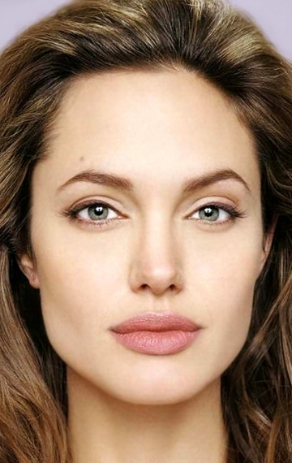
Тестовое изображений

Slide 5
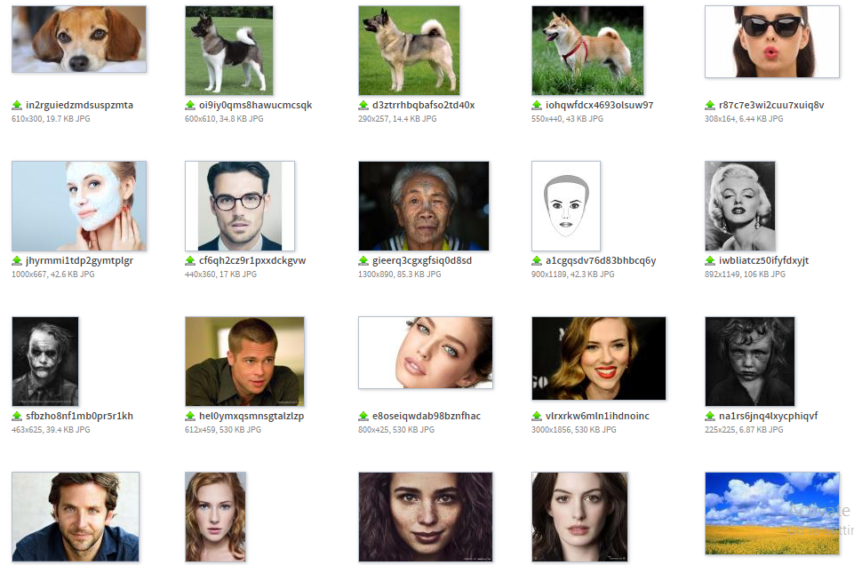
База изображений

Slide 6

Алгоритм поиска похожих изображений на основе цвета и текстуры
$$C_{XY}=\frac{1}{N}\left[\sum_{i=1}^{N}{X_{i}Y_{i}}\right]−μ_{X}μ_{Y}$$
$$Σ= \left[\begin{matrix}C_{RR} & C_{RG} & C_{RB} \\ C_{GR} & C_{GG} & C_{GB} \\ C_{BR} & C_{BR} & C_{BB}\end{matrix}\right]$$

Slide 7
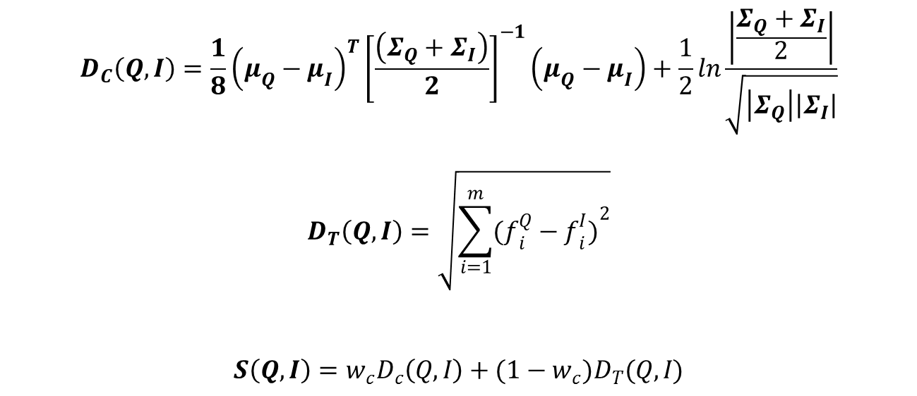
Алгоритм поиска похожих изображений на основе цвета и текстуры
$$D_{C}\left(Q, I\right)=\frac{1}{8}{\left(μ_{Q}−μ_{I}\right)}^{T}{\left[\frac{\left(Σ_{Q}+Σ_{I}\right)}{2}\right]}^{−1}\left(μ_{Q}−μ_{I}\right)+\frac{1}{2}ln\frac{\left|\frac{Σ_{Q}+Σ_{I}}{2}\right|}{\sqrt{\left|Σ_{Q}\right|\left|Σ_{I}\right|}}$$
$$D_{T}\left(Q, I\right)=\sqrt{\sum_{i=1}^{m}{{(f_{i}^{Q}−f_{i}^{I})}^{2}}}$$
$$S\left(Q,I\right)=w_{c}D_{c}\left(Q,I\right)+(1−w_{c})D_{T}(Q,I)$$

Slide 8
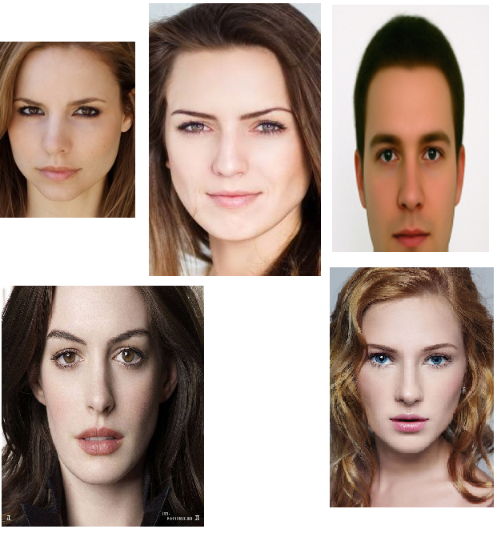
Результаты
Похожие изображения

Slide 9
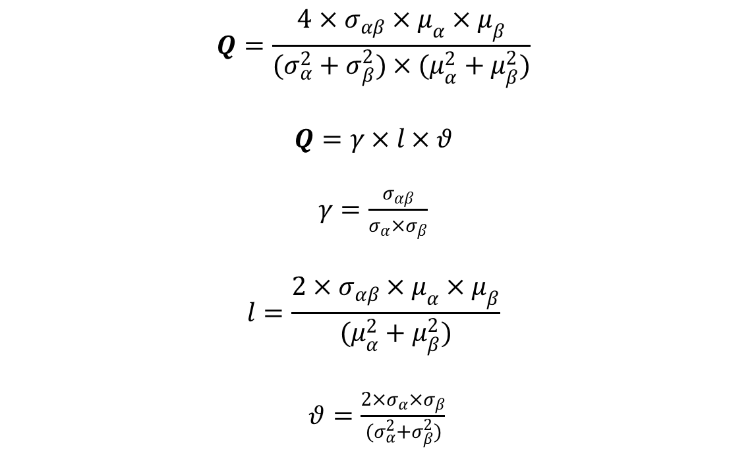
Алгоритмы поиска похожих изображений с использованием модели индекса качества изображения
$$Q=\frac{4×σ_{αβ}×μ_{α}×μ_{β}}{(σ_{α}^{2}+σ_{β}^{2})×(μ_{α}^{2}+μ_{β}^{2})}$$
$$Q=γ×l×θ$$
$γ=\frac{σ_{αβ}}{σ_{α}×σ_{β}}$
$$l=\frac{2×σ_{αβ}×μ_{α}×μ_{β}}{(μ_{α}^{2}+μ_{β}^{2})}$$
$θ=\frac{2×σ_{α}×σ_{β}}{(σ_{α}^{2}+σ_{β}^{2})}$

Slide 10
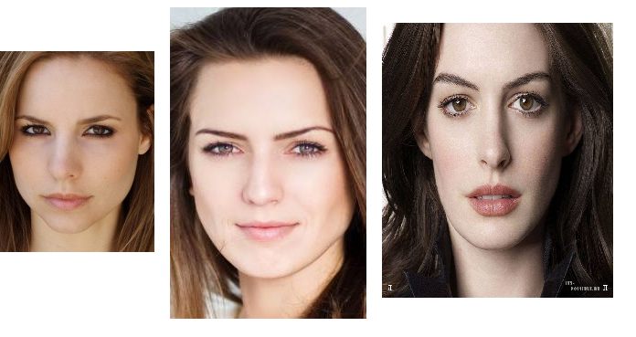
Результаты
Похожие изображения

Slide 11
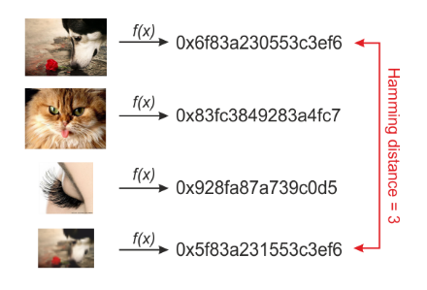
Алгоритм поиска похожих изображений с использованием aHash

Slide 12
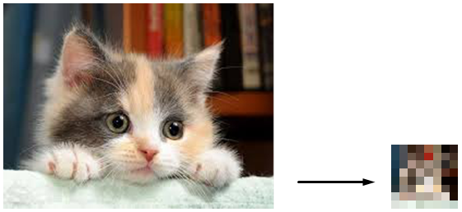
Уменьшение размера изображения
AngularJS

Slide 13

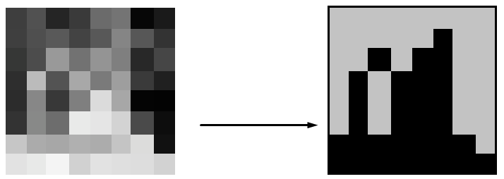
Приведение изображения в градации серого
Вычисление среднего и хэша изображения

Slide 14
Результаты
Похожие изображения

Slide 15
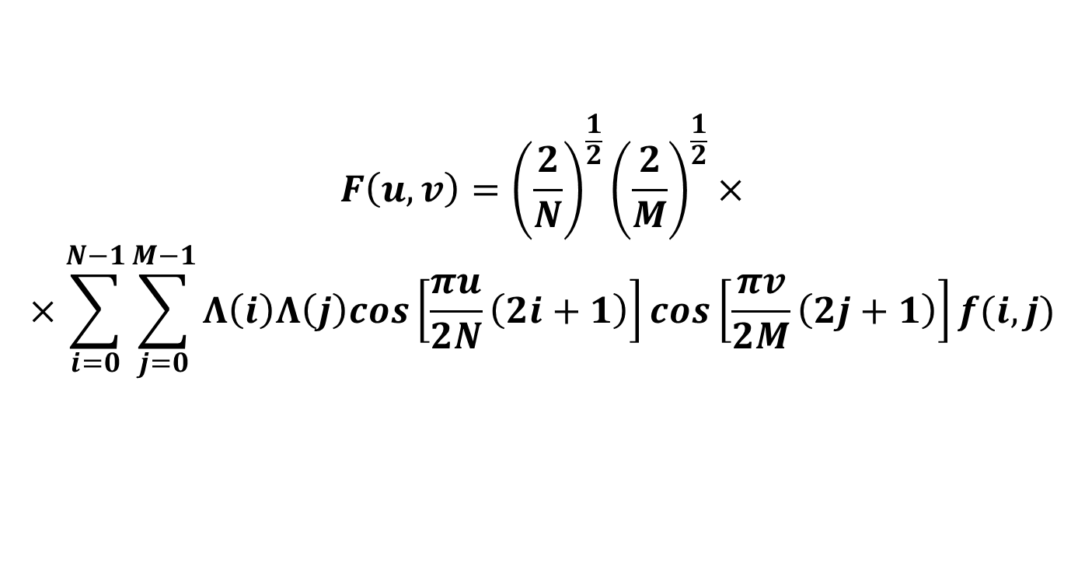
Алгоритм поиска похожих изображений с использованием pHash
$$F\left(u,v\right)={\left(\frac{2}{N}\right)}^{\frac{1}{2}}{\left(\frac{2}{M}\right)}^{\frac{1}{2}}×$$
$$×\sum_{i=0}^{N−1}{\sum_{j=0}^{M−1}{Λ\left(i\right)Λ\left(j\right)cos\left[\frac{πu}{2N}\left(2i+1\right)\right]}}cos\left[\frac{πv}{2M}\left(2j+1\right)\right]f(i,j)$$
DCT-преобразование

Slide 16
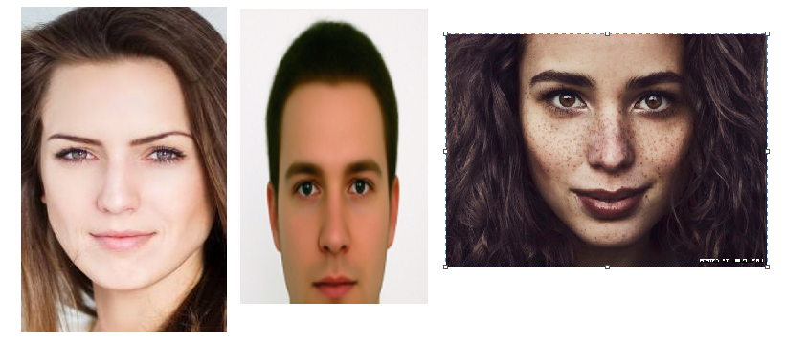
Результаты
Похожие изображения

Slide 17
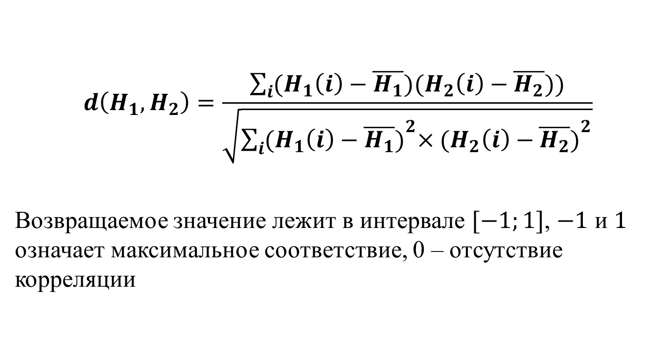
Алгоритм поиска похожих изображений с использованием цветовых гистограмм
$$d\left(H_{1},H_{2}\right)=\frac{\sum_{i}{(H_{1}\left(i\right)−\overline{H_{1}})(H_{2}\left(i\right)−\overline{H_{2}}))}}{\sqrt{\sum_{i}{{(H_{1}\left(i\right)−\overline{H_{1}})}^{2}×{(H_{2}\left(i\right)−\overline{H_{2}})}^{2}}}}$$
Возвращаемое значение лежит в интервале $[−1;1]$, $−1$ и $1$ означает максимальное соответствие, 0 – отсутствие корреляции

Slide 18
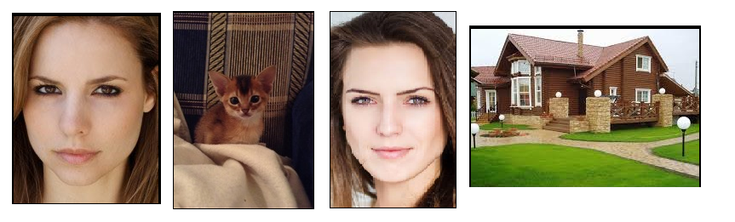
Результаты
Похожие изображения

Slide 19
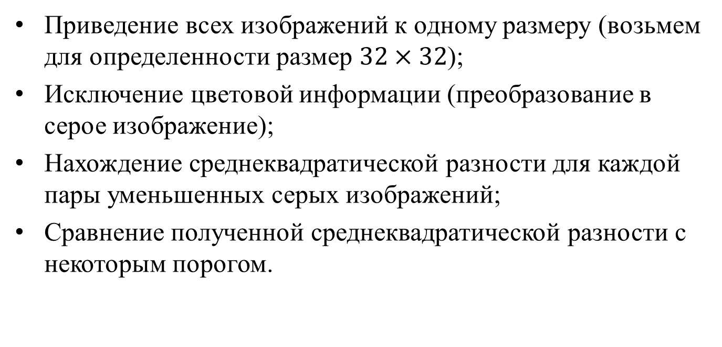
Алгоритм поиска похожих изображений, использующий пиксельное сравнение
Приведение всех изображений к одному размеру (возьмем для определенности размер $32×32$);
Исключение цветовой информации (преобразование в серое изображение);
Нахождение среднеквадратической разности для каждой пары уменьшенных серых изображений;
Сравнение полученной среднеквадратической разности с некоторым порогом.

Slide 20
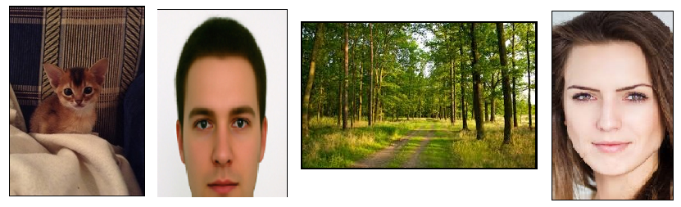
Результаты
Похожие изображения

Slide 21
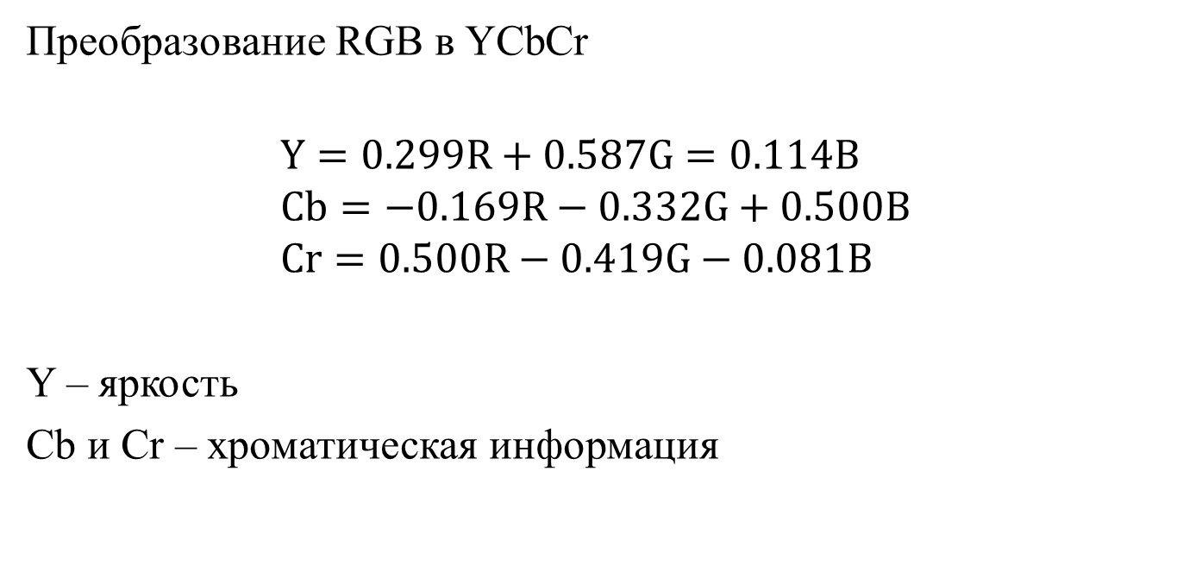
АЛГОРИТМ РАСПОЗНАВАНИЯ ЛИЦ НА ОСНОВЕ СЕГМЕНТАЦИИ ЦВЕТА И ИЗОБРАЖЕНИЯ
Преобразование RGB в YCbCr
$$Y=0.299R+0.587G=0.114B \\ Cb=−0.169R−0.332G+0.500B \\ Cr=0.500R−0.419G−0.081B$$
Y – яркость
Cb и Cr – хроматическая информация

Slide 22
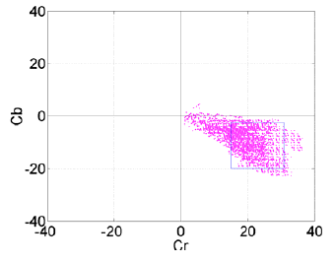
Пиксели кожи в YCbCr цветовом пространстве

Slide 23
Гистограмма распределение Cb

Slide 24
Гистограмма распределение Cr

Slide 25
Результат цветовой сегментации изображения

Slide 26
Результат устранение изолированных областей

Slide 27
Ребра, обнаруженные с помощью оператора Роберта Кросса

Slide 28
Интегрированное бинарное изображение

Slide 29
Предполагаемое нахождение лиц отмечено красным маркером

Slide 30
Метод Виолы-Джонса
Основные принципы, на которых основан метод, таковы:
используются изображения в интегральном представлении, что позволяет вычислять быстро необходимые объекты;
используются признаки Хаара, с помощью которых происходит поиск нужного объекта (в данном контексте, лица и его черт);
используется улучшение для выбора наиболее подходящих признаков для искомого объекта на данной части изображения;
все признаки поступают на вход классификатора, который даёт результат «верно» либо «ложь»;
используются каскады признаков для быстрого отбрасывания окон, где не найдено лицо.

Slide 31
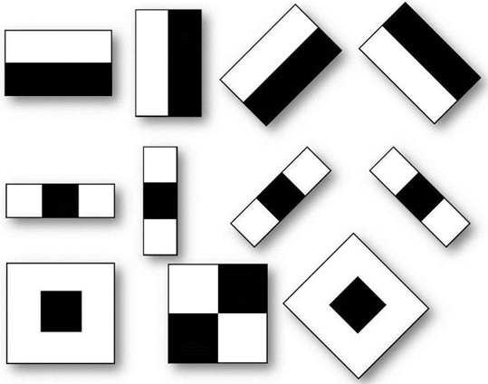
Примитивы Хаара

Slide 32
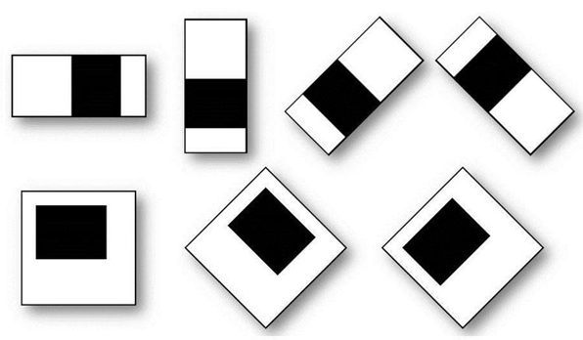
Дополнительные признаки Хаара

Slide 33
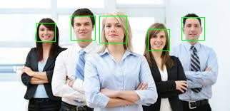
Результат работы алгоритма Виолы-Джонса

Slide 34
ОПИСАНИЕ КЛЮЧЕВЫХ ТЕХНОЛОГИЙ, ИСПОЛЬЗУЕМЫХ ДЛЯ РЕАЛИЗАЦИИ ПРИЛОЖЕНИЯ
Spring
AngularJS
Cloudinary

Slide 35
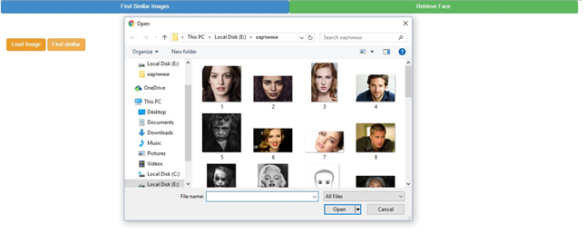
Выбор изображения

Slide 36
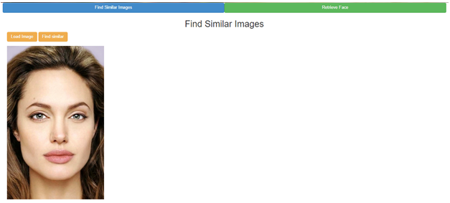
Отображение выбранного изображения в левой части экрана

Slide 37
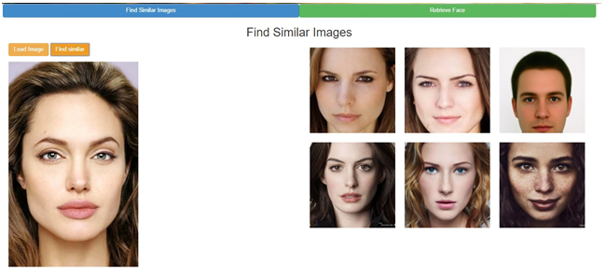
Результат поиска похожих изображений, если исходное изображение представляет собой лицо

Slide 38
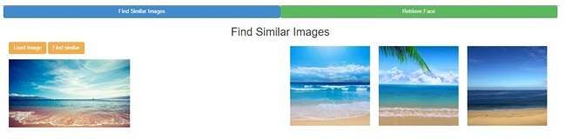
Результат поиска похожих изображений, если исходное изображение представляет собой море

Slide 39
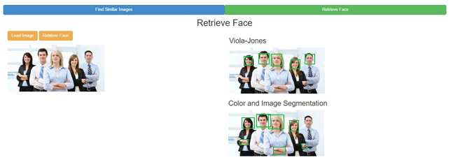
Результат выделения лиц, если на исходном изображении 5 человек

Slide 40
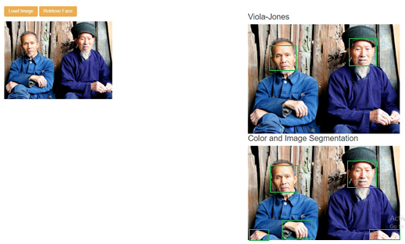
Результат выделения лиц, если на исходном изображении 2 человека

Slide 41
Заключение
Изучены алгоритмы поиска похожих изображений
Реализованы
Алгоритм на основе цвета и текстуры;
Алгоритм на основе модели индекса качества изображения;
Алгоритм aHash;
Алгоритм pHash;
Алгоритм цветовых гистограмм;
Алгоритм пиксельного сравнения.
Сделан вывод об их эффективности

Slide 42
Изучены и протестированы сервисы для хранения изображения
Изучены алгоритмы поиска похожих изображений
Реализованы
Алгоритм на основе сегментации цвета и изображения;
Алгоритм Виолы-Джонс;
Сделан вывод об их эффективности
Реализовано web-приложение

